Slide 1

АВТОМАТИЗИРОВАННАЯ СИСТЕМА АНАЛИЗА ПРОДУКТОВ ПО ИЗОБРАЖЕНИЯМ ДЛЯ РЕЦЕПТУРНОГО ПОДБОРА
Автор:
магистрант группы 355841
Деркач Анжелика Валерьевна

Slide 2
ПРОБЛЕМА И РЕШЕНИЕ
ПРОБЛЕМА:
Недостаток удобного и точного средства для анализа имеющихся продуктов и получения рецептурных рекомендаций — люди сталкиваются с трудностями при определении, что приготовить на основе имеющихся продуктов, а рестораны и магазины сталкиваются с вызовом удовлетворения потребностей клиентов, оптимизации ассортимента и складских запасов.
РЕШЕНИЕ:
Реализация проекта, представляющего собой автоматизированную систему анализа продуктов по изображениям, которая предоставляет пользователям рецептурные рекомендации на основе фотографий продуктов. Путем анализа изображений и сравнения их с базой данных, система предлагает рецепты, которые можно приготовить из имеющихся ингредиентов. Таким образом, система облегчает выбор блюд, а также позволяет ресторанам и магазинам оптимизировать ассортимент.

Slide 3



БИЗНЕС-МОДЕЛЬ FREEMIUM
БАЗОВАЯ ВЕРСИЯ
Бесплатный доступ к основному функционалу системы с любого устройства.
Техническая поддержка.
РАСШИРЕННАЯ ВЕРСИЯ
Дополнительные функции системы по подписке, которые постоянно пополняются.
Внешнее API для интеграции с другими проектами.
ДОПОЛНИТЕЛЬНО
Монетизация рекламой от заинтересованных рекламодателей

Slide 4



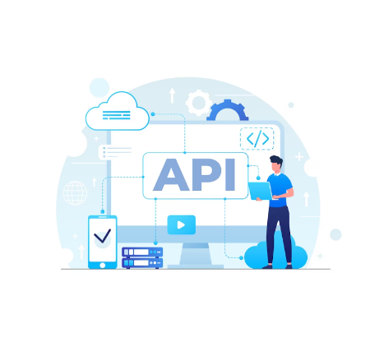

ТЕХНОЛОГИИ
Алгоритмы машинного обучения
Современные языки программирования
Современные инструменты для создания пользовательского интерфейса
Современные протоколы передачи данных для взаимодействия с системой
Обширная база данных, которая постоянно пополняется

Slide 5




МАРКЕТИНГ 4Р
ПРОДУКТ
ЦЕНА
Инновационная веб-система для анализа продуктов и рецептурного подбора, а также мобильные приложения для взаимодействия с системой и внешнее API
Модель «Freemium» с бесплатным доступом к системе и различными дополнительными платными функциями
МЕСТО
ПРОДВИЖЕНИЕ
Доступ из любой точки и с любого устройства через интернет
Маркетинг через социальные сети, рекламные кампании и сотрудничество с партнерами
ПРОДАЖИ
Продажи осуществляются как через веб-сайт, так и через приложения для мобильных устройств

Slide 6
ТЕКУЩИЙ СТАТУС ПРОЕКТА
КОНКУРЕНЦИЯ:
КОМАНДА:
Мы входим на рынок с инновационным и выдающимся продуктом, который пока что не имеет конкурентов, использующих анализ изображений для рецептурного подбора.
Наша команда объединяет экспертов в области машинного обучения, разработки автоматизированных систем и маркетинга. Команда включает в себя инженеров, дизайнеров, аналитиков, тестировщиков и маркетологов.
ПЛАНЫ ПРОЕКТА:
ТЕКУЩИЙ СТАТУС ПРОЕКТА:
В ближайшем будущем планируется разработать и выпустить работоспособное MVP и собрать статистику. Далее система будет продвигаться и улучшаться, планируется расширение функционала.
Проект находится в стадии разработки и тестирования прототипа.

Slide 7
СПАСИБО ЗА ВНИМАНИЕ!
Мы представляем инновационное решение, которое облегчит выбор блюд и сможет интегрироваться в различные системы
Призываем инвесторов, партнеров и пользователей присоединиться к нам и сделать процесс приготовления более удобным и увлекательным!
Вместе мы можем добиться успеха на растущем рынке автоматизации и питания

